Slide 1
Unit 2: Tambah dan Tolak Operasi Tambah

Slide 2
APA YANG SAYA AKAN BELAJAR HARI INI
01
02
Menambah dalam lingkungan fakta asas.
Menambah dua nombor hasil tambah dalam lingkungan 100.

Slide 3
ISI KANDUNGAN
01
02
Kenali Tambah
Tambah Mudah
03
Tambah Lagi

Slide 4
1
Kenali Tambah

Slide 5
Ibu memberikan 4 Encik Dino

Slide 6
Ayah memberikan 3 Kawan encik Dino!!

Slide 7
Berapa Dino yang kamu dapat?
7
4 tambah 3 akan menjadi 7
Ayat matematik 4 + 3 =7

Slide 8
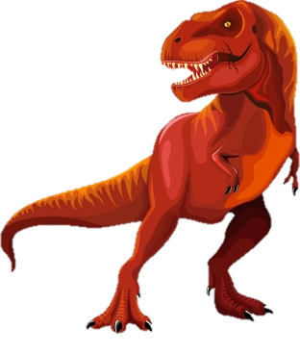
Kelahiran 4 telur Encik Dino
9
1 telur
1 telur
1 telur
1 telur
Encik Dino ada 5 biji telur
5 | + | 4 | = | 9

Slide 9
kelahiran telur Encik Dino
15
5 telur
Encik Dino mempunyai 10 telur hijau
10 | + | 5 | = | 15

Slide 10
2
Tambah mudah

Slide 11
Tambah 50 dan 7 = 57
+
PULUH | SA
5 | 0
 | 7
5 | 7

Slide 12
Tambah 35 dan 4 = 39
+
PULUH | SA
3 | 5
 | 4
3 | 9

Slide 13
Tambah 46 dan 2 = 48
+
PULUH | SA
4 | 6
 | 2
4 | 8

Slide 14
3
Tambah lagi

Slide 15
ANAK –ANAK ENCIK DINO
Encik Dino ada 14 anak, kemudian 24 anak lagi dilahirkan pada bulan berikutnya. Berapakah jumlah anak Encik Dino?
+
=
?
14
24

Slide 16
Tambah 14 dan 24 = 38
+
PULUH | SA
1 | 4
2 | 4
3 | 8

Slide 17
ANAK –ANAK ENCIK DINO
Encik Dino ada 25 anak, kemudian 15 anak lagi dilahirkan pada bulan berikutnya. Berapakah jumlah anak Encik Dino?
+
=
?
25
15

Slide 18
Tambah 25 dan 15 =
+
Dinaikkan kerana mendapat 10 di rumah sa
PULUH | SA
1 2 | 5
1 | 5
3 | 0

Slide 19
TERIMA KASIH

Slide 20
Unit 2: Tambah dan Tolak Operasi Tolak
01
02
03
04

Slide 21
Objektif Pembelajaran
01
Menggguna dan mempelbagaikan perbendaharaan kata yang relevan dalam konteks tambah dan tolak.
Memperkenalkan simbol bagi tambah, tolak dan sama dengan.
Menggunakan simbol tambah, tolak dan sama dengan bagi menulis ayat matematik berdasarkan situasi yang diberi.
02
03
04

Slide 22
Objektif Pembelajaran
01
Menolak dua nombor dalam lingkungan 100.
02
03
04

Slide 23
Isi Kandungan
01
Tolak Mudah
01
02
03
02
Tolak Lagi
04

Slide 24
Pengenalan
01
02
03
04

Slide 25
Operasi tolak1
Proses mengambil satu kuantiti dan keluarkan sehingga tinggal baki
01
02
03
04

Slide 26
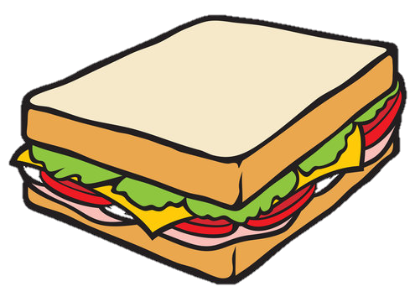
Ali membawa 5 sandwich. 3 sandwich diberikan kepada rakanya. Berapakah baki sandwich Ali?
01
02
03
Keluarkan
04
Baki sandwich Ali ialah 2.

Slide 27
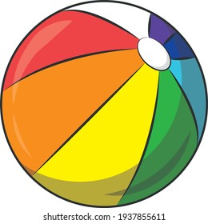
Zara mempunyai 6 bola. 3 bola Zara dipinjam oleh jirannya. Berapakah baki bola Zara?
Keluarkan
Baki bola Zara ialah 3.

Slide 28


Berapakah beza 5 cawan merah dan 2 cawan biru?
3 cawan merah berbaki.
Jawapan= 3

Slide 29
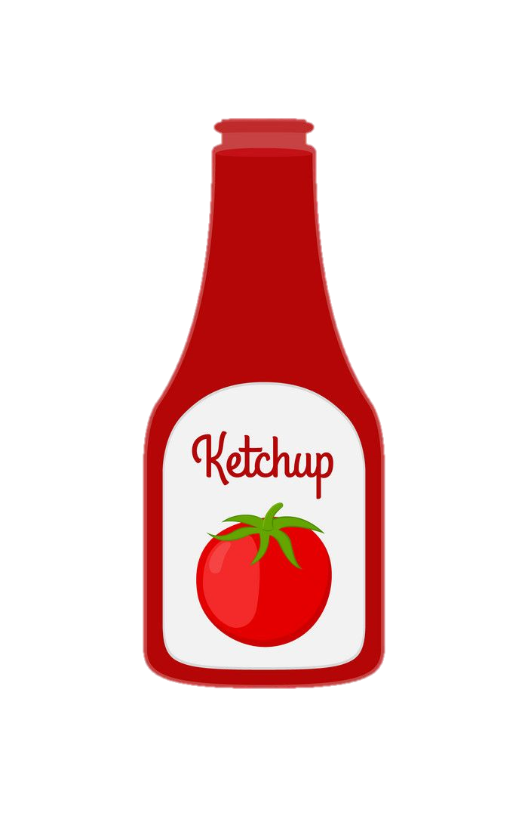

Berapakah beza 4 sos tomato dan 2 sos cili?
2 sos tomato berbaki.
Jawapan= 2

Slide 30
Tolak Mudah
01
01
02
03
04

Slide 31
48 – 7 = 41
01
Puluh | Sa
4 | 8
 | 7
4 | 1
-
02
03
04

Slide 32
28 – 5 = 23
01
Puluh | Sa
2 | 8
 | 5
2 | 3
-
02
03
04

Slide 33
52 – 2 = 50
01
Puluh | Sa
5 | 2
 | 2
5 | 0
-
02
03
04

Slide 34
02
Tolak Lagi
01
02
03
04

Slide 35
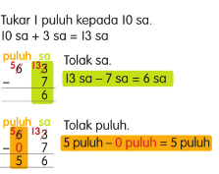
63 – 7 =
01
Puluh | Sa
56 | 3
 | 7
5 | 6
-
02
13
03
04

Slide 36
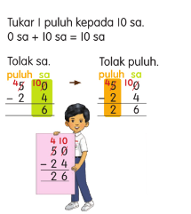
50 – 24 =
01
Puluh | Sa
45 | 0
2 | 4
4 | 6
-
02
10
03
04

Slide 37
01
“TERIMA KASIH”
02
03
04

Slide 38
Unit 2: Tambah dan Tolak Penambahan berulang

Slide 39
Objektif Pembelajaran
Menulis ayat matematik tambah berulang dua-dua, lima-lima, sepuluh-sepuluh dan empat-empat.

Slide 40
Kelahiran telur Encik Dino setiap bulan:
+2
+2
+2
+2
2 | 4 | 6 | 8
10

Slide 41
Kelahiran telur jiran Encik Dino:
10
10
10
10
10
+10
+10
+10
+10
10 | 20 | 30 | 40 | 50

Slide 42
Kelahiran telur Encik Dino:
+4
+4
4 | 8 | 12

Slide 43
Unit 2: Tambah dan Tolak Penolakan berturut-turut

Slide 44
Objektif Pembelajaran
Menulis ayat matematik tambah berulang dua-dua, lima-lima, sepuluh-sepuluh dan empat-empat.

Slide 45
Kematian anak Encik Dino:
0
-2
-2
4 | 2 | 0

Slide 46
Kematian anak Encik Dino:
0
-5
-5
10 | 5 | 0

Slide 47
TERIMA KASIH

